Slide 1

煤矿隐蔽致灾地质因素
普查与治理新技术及展望
潘树仁
2023.05

Slide 2

交流提纲
1
单位简介
2
我国煤矿防治水形势
3
相关政策要求
4
隐蔽致灾地质因素普查与治理新技术
5
隐蔽致灾地质因素普查技术展望
6
2

Slide 3
01
单位简介

Slide 4
1 单位简介
组织架构
中国煤炭地质总局是国资委直接管理的中央企业，是国内煤炭与化工行业规模最大、业务最广、技术力量最强的综合性地质勘查与生态文明建设集团。总局直属企业22家，下辖6个省局，6个专业化局，3个科技创新研发机构和7个新兴产业及平台公司，分布全国22个省市自治区，在册职工1.9万余人。
总局所属企业
省（局）公司
专业化局
（公司）
科技创新
研发机构
新兴产业
及平台公司
江苏煤炭地质局
浙江煤炭地质局
湖北煤炭地质局
青海煤炭地质局
广东煤炭地质局
广西煤炭地质局
中化地质矿山总局
第一勘探局
第二勘探局
航测遥感局
水文地质局
中煤地质集团公司
勘查研究总院
江苏地矿研究院
物探研究院
中煤建工集团公司
中煤矿业发展公司
中煤国地控股公司
中能化创投公司
中煤地生态环境公司
中煤国际公司
中煤地下空间公司
总局人才队伍构成

Slide 5
1 单位简介
发展理念及产业定位
坚持“地质立本、科技赋能”发展理念
立足“地质勘查、地质环境、地质服务”，聚焦“矿产资源、矿区生态环境、矿山安全”
争做“地质勘查野战军、生态建设先行军、矿山救援主力军”
四大重点产业领域
矿山地质
生态地质
灾害地质
新能源开发
矿产资源增储保供
煤炭、化工矿产资源勘查
水环境治理地质保障
流域水污染治理
地质灾害防治
崩塌、滑坡、泥石流等灾害评估设计施工监理等
地热能利用
浅层地温能
中深层水热型地热能
干热岩
矿山安全绿色高效开采
信息化、数字化、智能化
矿井水治理、瓦斯抽采、
智慧矿山等地质保障
矿区环境生态修复
沉陷区治理
矿山生态环境修复
城市地质灾害监测与治理
地理信息、地下管网
道路塌陷、建筑物基础变形等
煤系气勘查
煤层气
煤系页岩气
煤系致密砂岩气
矿山后期地质服务
关闭矿山剩余资源保护利用
采空空间及资源开发利用等
碳中和地质保障
地质碳汇能力调查评价
CO₂地质封存等
钻探应急救援
快速救援技术体系

Slide 6
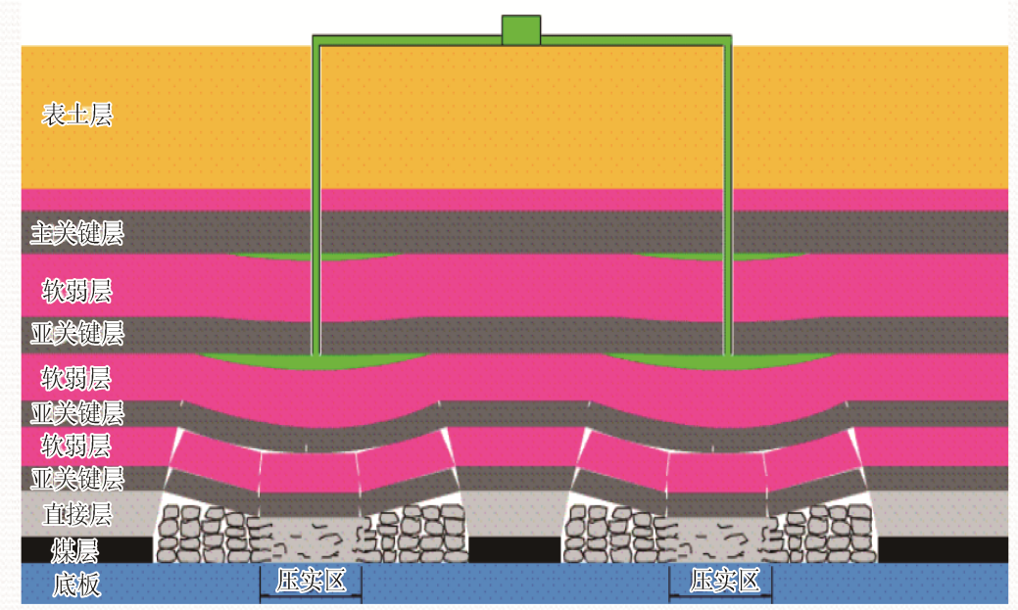
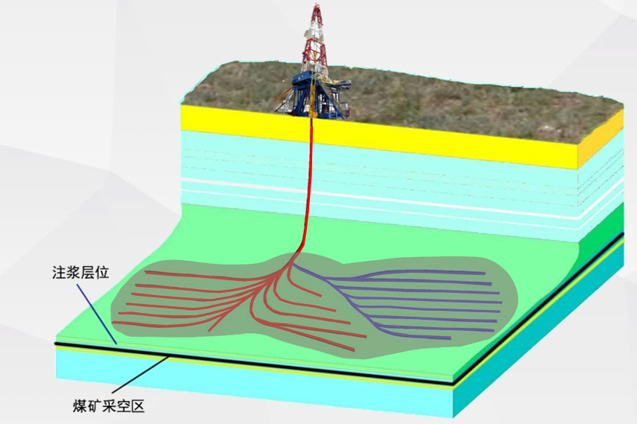
1 单位简介
六大优势技术及理论体系
（一）煤炭、化工矿产资源勘查与开发
中国煤炭地质综合勘查理论与技术新体系
煤与煤系矿产协同勘查开发地质关键技术
磷矿、钾盐等化工矿产的成矿理论和勘探开发技术
采动空间注浆技术
（二）矿山绿色安全高效开采地质保障
面向绿色矿山的注浆、煤矸石处理与利用等关键技术
煤矿采区高精度地球物理勘探技术
煤矿顶、底板水害超前探查治理矿井水防治技术
矿区“处废、减沉、增载”一体化技术
煤层顶、底板水平分支井技术

Slide 7
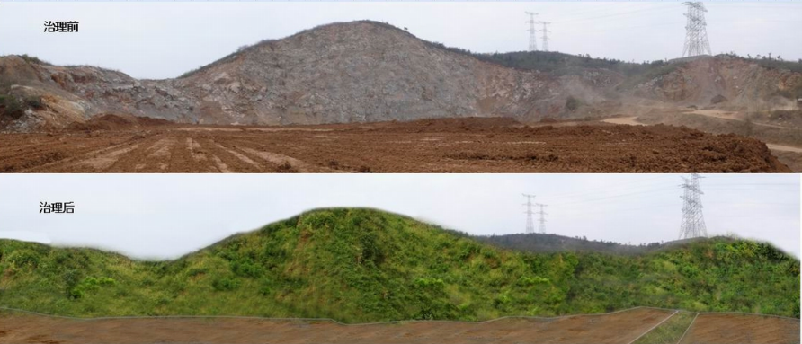
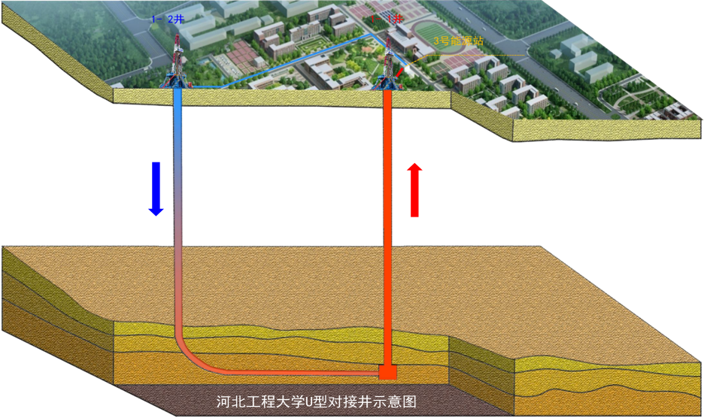
1 单位简介
（三）生态地质勘查与环境治理修复
矿山生态环境治理修复技术体系与生态地质层理论
煤火勘探、监测与灭火工程技术
矿山水污染治理技术
某矿区关闭矿山地质环境治理对比
（四）清洁能源勘查与开发利用
地热、可燃冰、煤系气等清洁能源的勘查与开发
中深层地热能“取热不取水”开发利用技术
大口径“S”型丛式定向井储气库钻井技术
煤炭清洁利用综合地质技术
“取热不取水”U型对接技术

Slide 8

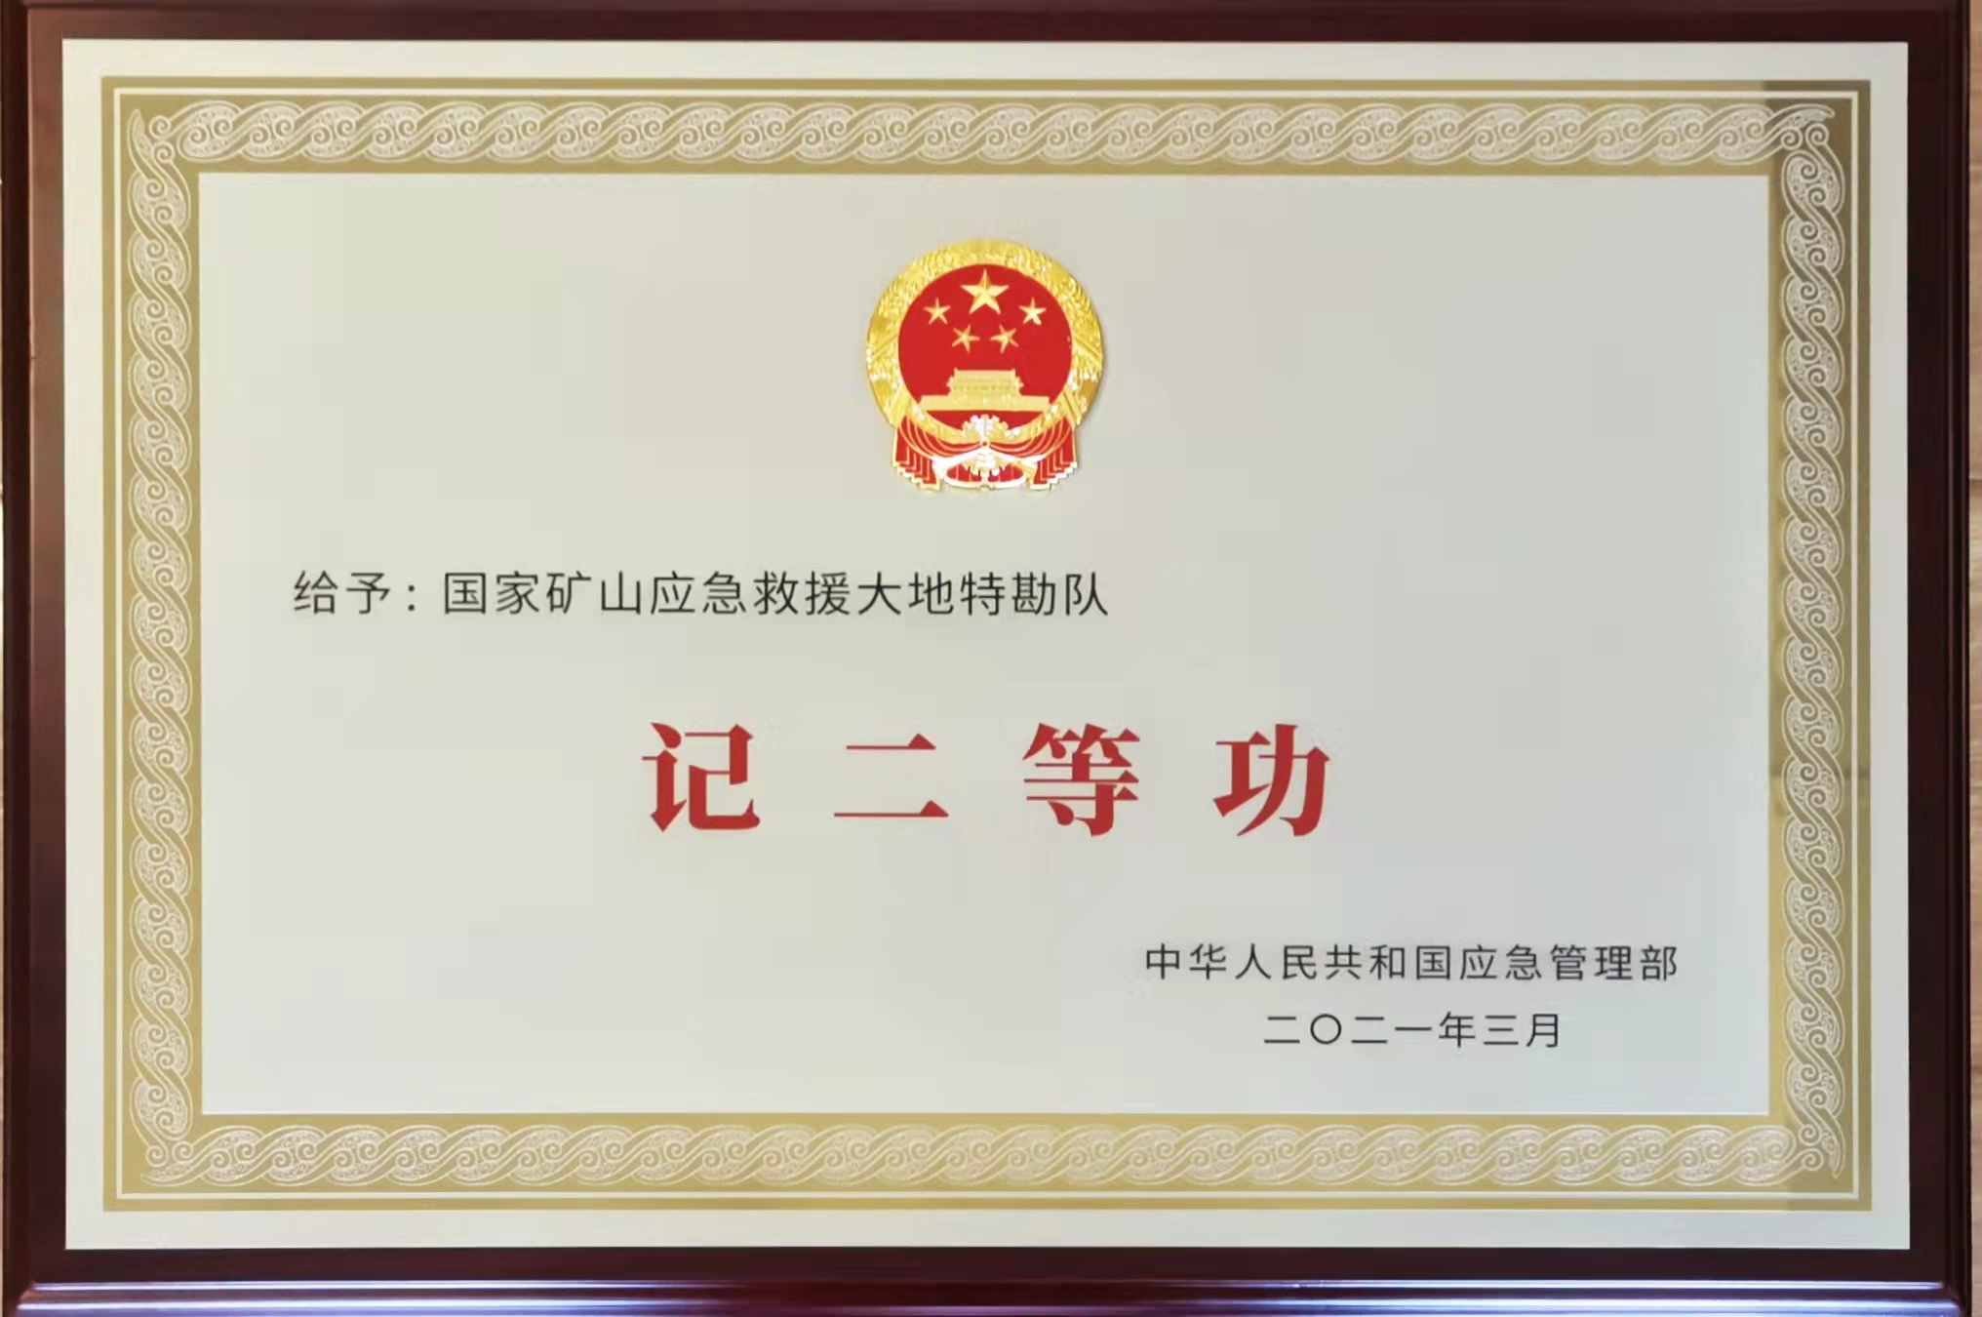
1 单位简介
（五）地理信息技术与服务
透明地质云服务、三维地质建模等地理信息系统
矿山地质勘查数字化、智慧矿山地质保障技术
煤炭资源大数据中心
空天地时一体化地质灾害监测预警系统
大数据中心
（六）矿山钻探抢险救援
快速小孔径生命救援通道钻探
大孔径升井通道快速钻进技术
“五大关键技术”和“十二项工艺”完整钻孔救援技术体系
矿山地质灾害救援、治理技术
山东笏山救援中成功打通生命通道
荣立二等功

Slide 9
02
我国煤矿防治水形势

Slide 10
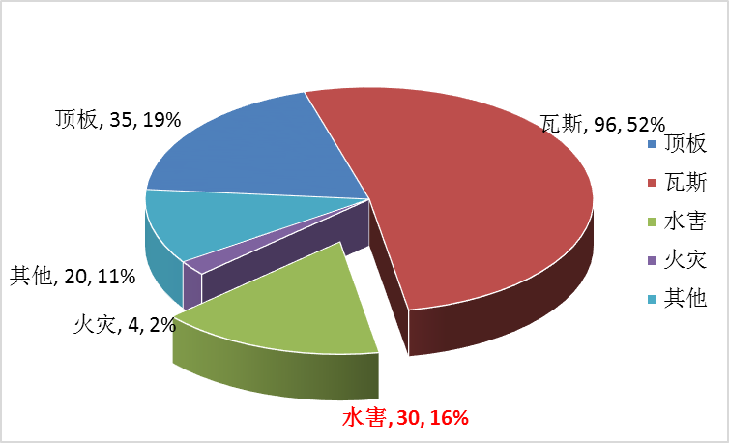
2 我国煤矿防治水形势
按照会议主题：报告重点介绍隐蔽致灾水文地质因素普查及治理相关内容，简要报告其他隐蔽致灾因素普查技术。
据统计，2016-2020年我国共发生442起煤矿安全生产事故，2016-2019年事故数不断增多，分别增长了44%，63%，40%。2020年后煤矿安全生产事故呈下降趋势。
其中煤矿水害（占比16%）是与瓦斯和粉尘爆炸、煤与瓦斯突出、顶板冒落、火灾并列的五大灾害之一。

Slide 11
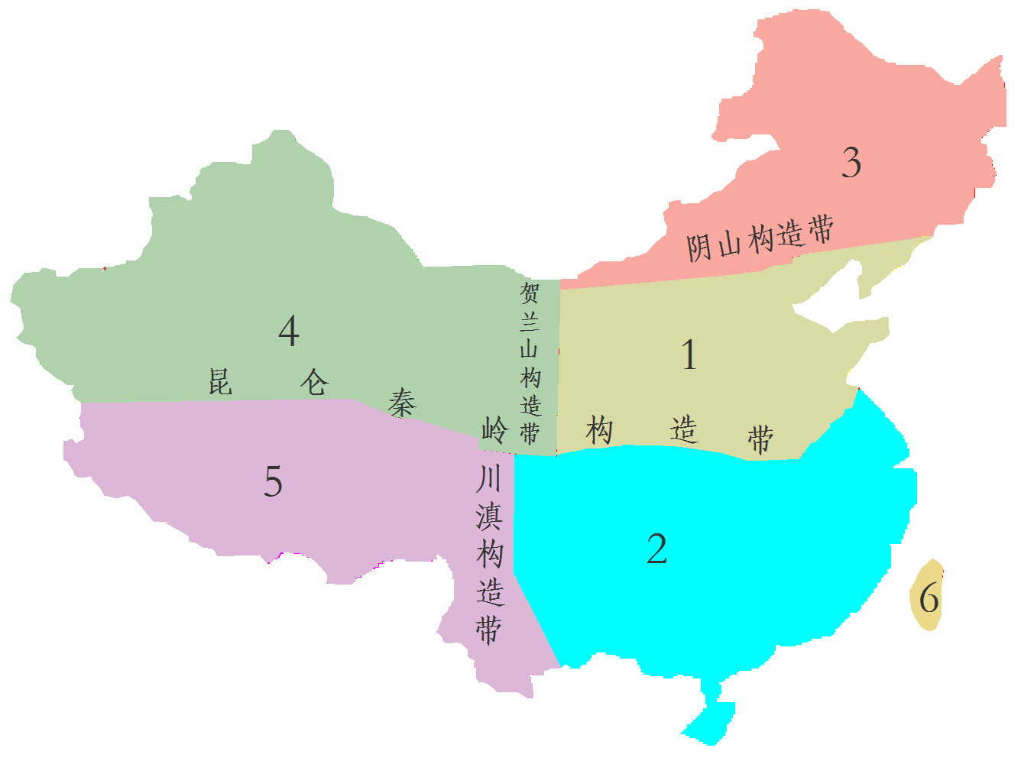
2 我国煤矿防治水形势
东北侏罗纪煤田裂隙水水患区
华北石炭二叠纪煤田
岩溶裂隙水水患区
西北侏罗纪煤田
裂隙水水患区
华南晚二叠世煤田
岩溶水水患区
西藏滇西中生代煤田
裂隙水水患区
台湾古近纪煤田
裂隙孔隙水水患区

Slide 12
2 我国煤矿防治水形势
各分区主要水害特点：
水患分区 | 主要充水水源 | 水患特点
华北 | 底板岩溶水 老空水 | 涌、突水频繁，常影响生产或淹井，深部下组煤受奥灰水严重威胁
华南 | 顶、底板岩溶水 老空水 | 涌、突水频繁，常影响生产或淹井，雨季突水频率高，突水常伴有泥沙
东北 | 顶板松散层孔隙水及砂岩裂隙水、老空水 | 部分矿井受地表水、松散层水威胁较重，有时造成淹井事故
西北 | 顶板砂岩裂隙水 老空水 | 总体缺水，少部分矿井受地表水、老空水威胁较大
藏滇西台湾 |  | 煤炭储量占比较小，水文地质条件较简单，富水性弱，总体水害不严重

Slide 13
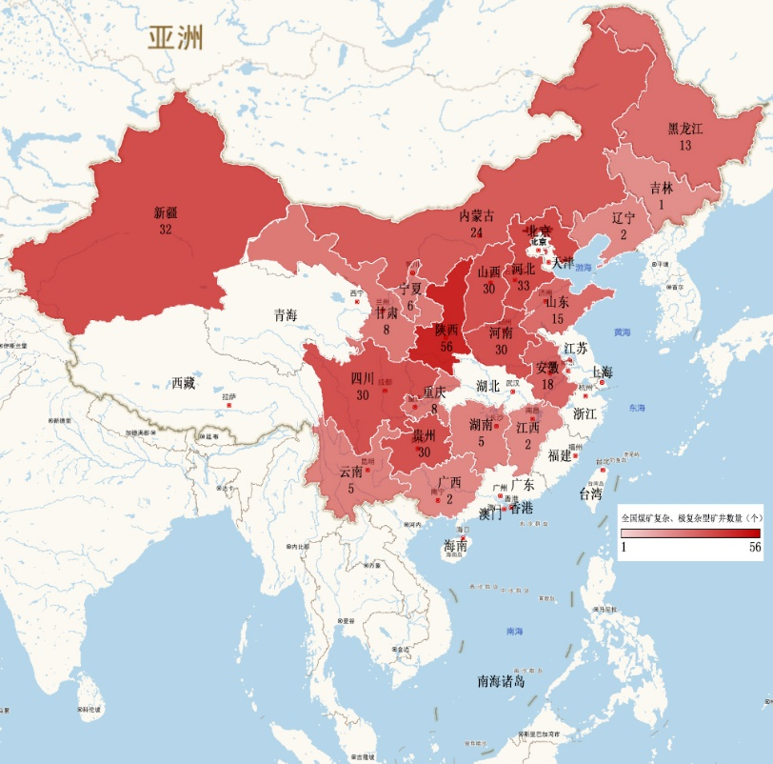
2 我国煤矿防治水形势
据统计全国5684座煤矿水文地质类型划分报告中：
极复杂型矿井59个，占的1.04%；
复杂型矿井291个，占5.12%；
中等型矿井3624个，占63.76%；
简单型矿井1710个，占30.08%。
复杂、极复杂煤矿主要分布在：陕西、河北、新疆、山西、河南、四川、贵州、内蒙古、安徽、山东、黑龙江等地区。

Slide 14
2 我国煤矿防治水形势
华源煤矿2007年8·17溃水事故，死亡181人。
6大水害类型
大气降水
地表水
顶板水
底板水
老空水
断层、陷落柱
东庞煤矿2003年4·12透水事故，突水7万立方米/时。
朱仙庄煤矿2015年1·30透水事故，死亡7人。
大兴煤矿2005年8·7透水事故，死亡121人。
王家岭煤矿2010年3·28透水事故，死亡38人。
骆驼山煤矿2010年3·1透水事故，死亡32人。
以上列举了煤矿主要水害和一些警示案例，随着我国煤矿防治水技术的不断进步，总体来看水害事故及死亡人数呈下降趋势，但较大以上水害事故时有发生，形势依然严峻。究其原因多为隐蔽水文地质致灾因素不清所致。

Slide 15
03
相关政策要求

Slide 16
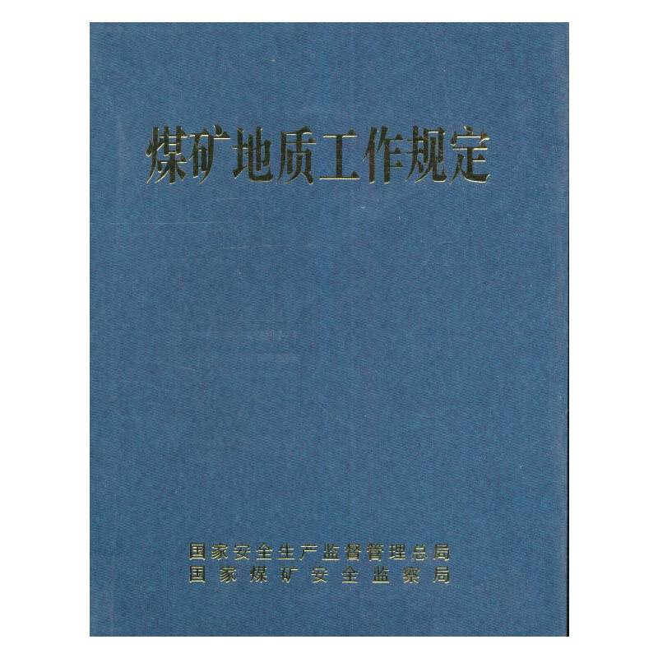
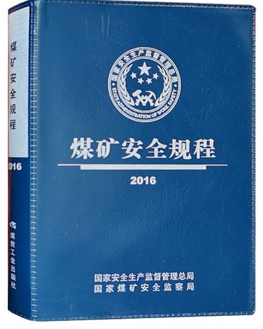
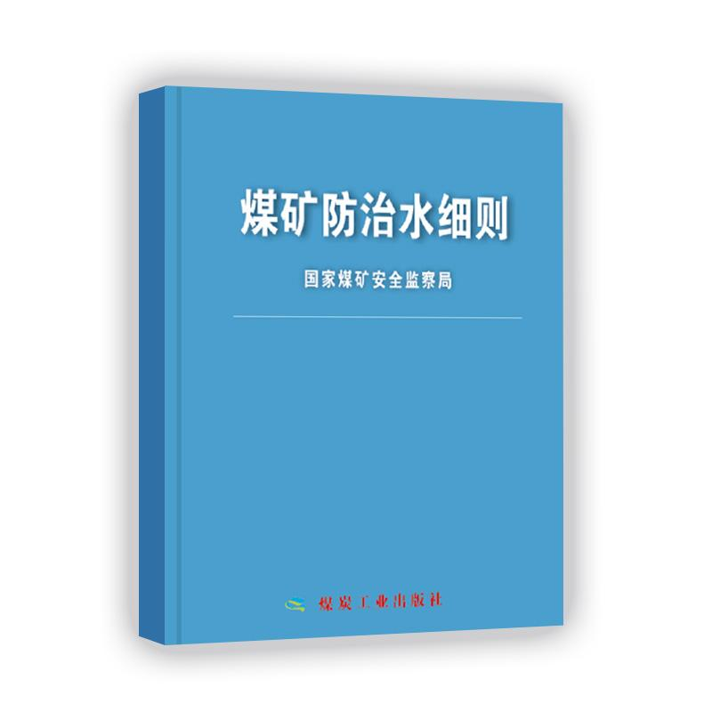
3 相关政策要求
《煤矿地质工作规定》开宗明义指出：
第一条 为了加强和规范煤矿地质工作，查明隐蔽致灾地质因素，及时处理煤矿地质灾害，有效预防煤矿事故，制定本规定。
对于煤矿防治水来讲，需重点查明以下隐蔽致灾因素：
一是充水水源：采空区积水、废弃老窑（井筒）积水、其他含水体
二是充水通道：封闭不良钻孔，断层、裂隙、褶曲，陷落柱，导水裂缝带，古河床冲刷带、天窗等

Slide 17
3 相关政策要求
2013年10月，国务院办公厅发布“关于进一步加强煤矿安全生产工作的意见”(国办发〔2013〕99号)，要求建立隐蔽致灾因素普查治理机制，全面普查煤矿隐蔽致灾因素，并强制查明隐蔽致灾因素。
2022年11月25日，国家矿山安全监察局发布“关于加强煤矿隐蔽致灾因素普查治理工作的通知”，从持续强化普查工作，严格落实治理措施、强化保障措施以及从严监督检查四个方面对隐蔽致灾因素普查与治理提出进一步要求。
2023年3月21日，国家矿山安全监察局发布“关于防范遏制煤矿水害事故若干措施的通知”，要求煤矿必须采用物探、钻探或者化探等方法查明隐蔽致灾因素，查清采掘工作面及其周围老空水分布范围等水文地质条件……

Slide 18
隐蔽致灾地质因素普查与治理
新技术
04

Slide 19
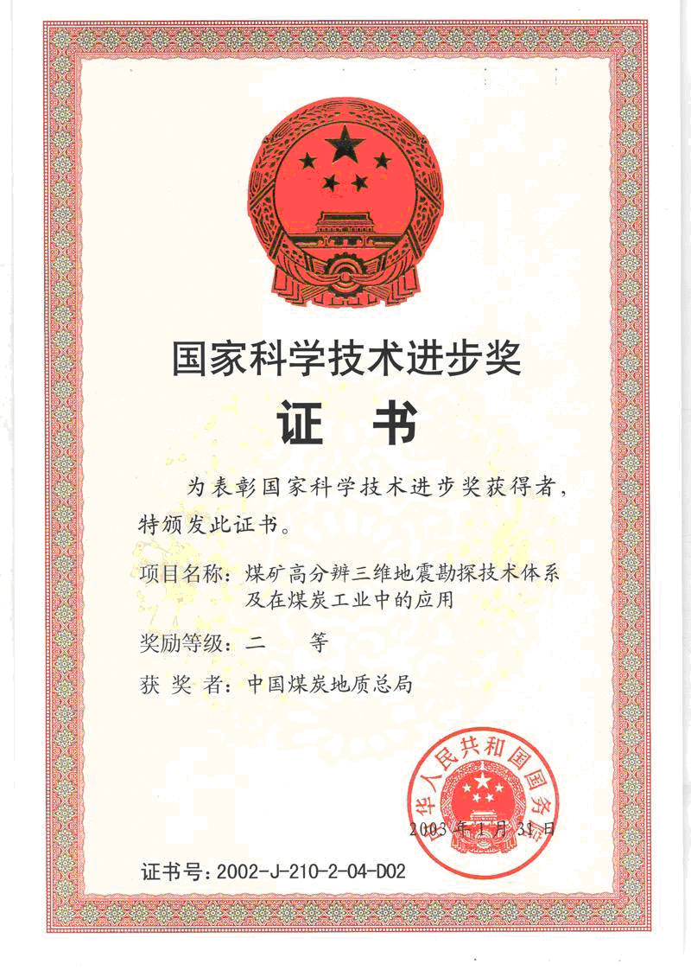
4 隐蔽致灾地质因素普查与治理新技术
（1）断层精细探测——高密度三维地震勘探
我国煤炭地震勘探技术有近七十年的发展历史。地震仪器从光点仪、模拟仪、数字仪、无线遥测仪到节点地震仪；方法从折射到反射；从单次覆盖到多次覆盖；从二维到三维；从常规三维到全数字高密度三维，中国煤炭地质总局构建的煤矿高分辨率三维地震勘探技术体系获国家科技进步二等奖，整体技术水平位于国际先进地位，为我国煤炭资源勘探和安全生产提供了坚实保障，逐步形成了中国特色的煤炭地震勘探技术体系。
应用：哪里有煤炭开采，哪里就有地震勘探。
成绩：寻找到大量的优质煤炭资源；为建井提供可靠的地质资料；后期的精细三维地震勘探工作为煤矿安全高效生产提供地质保障，为煤炭企业带来巨大的经济效益。
优点：地震勘探是查明地下地质构造（断层、陷落柱、小褶曲、煤层冲刷、煤层分叉合并等）的一种最为有效的技术方法。

Slide 20
4 隐蔽致灾地质因素普查与治理新技术
（1）构造精细探测——高密度三维地震勘探
三维地震勘探对断层的控制:
1.常规三维地震查明主要煤层中落差≥5m的断层（复杂及以上地区落差8m），其平面位置误差不大于30m。
2.高密度三维地震查明主要煤层中落差大于3m的断层（复杂及以上地区落差5m），其平面位置误差不大于20m。

Slide 21
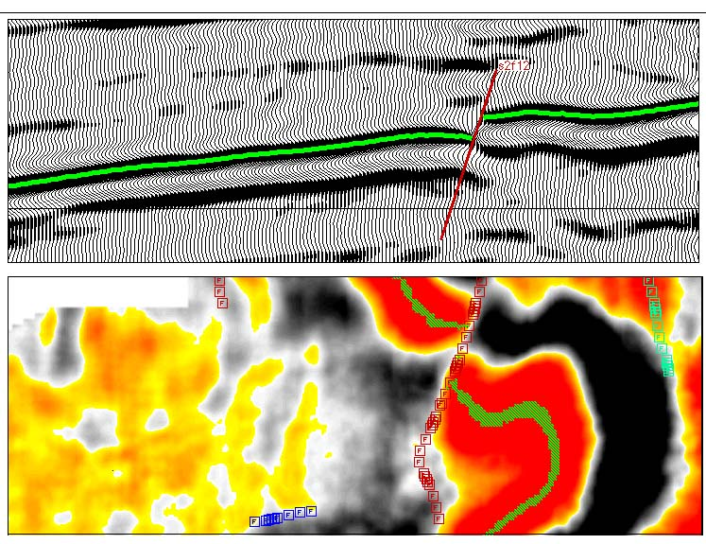
4 隐蔽致灾地质因素普查与治理新技术
（1）构造精细探测——高密度三维地震勘探
100m
300ms
350ms
100m
327ms
落差10米断层在时间剖面（上）和水平时间切片上的显示

Slide 22
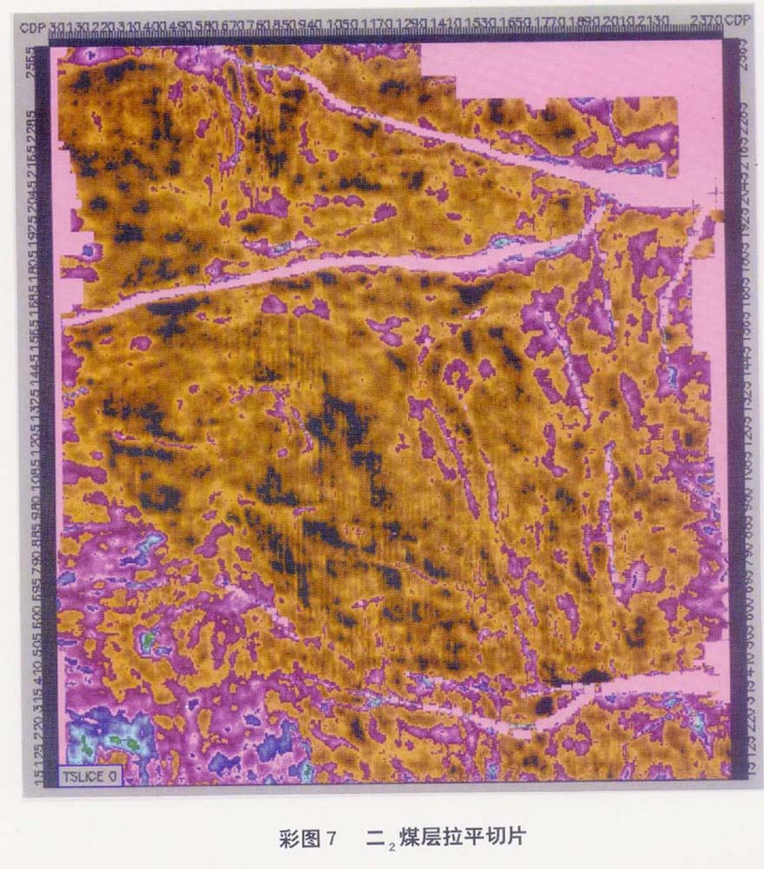
4 隐蔽致灾地质因素普查与治理新技术
（1）构造精细探测——高密度三维地震勘探
100m
N
100m
大断层
小断层
岩浆岩
某勘探区断裂发育情况在地震属性沿层切片上的显示

Slide 23
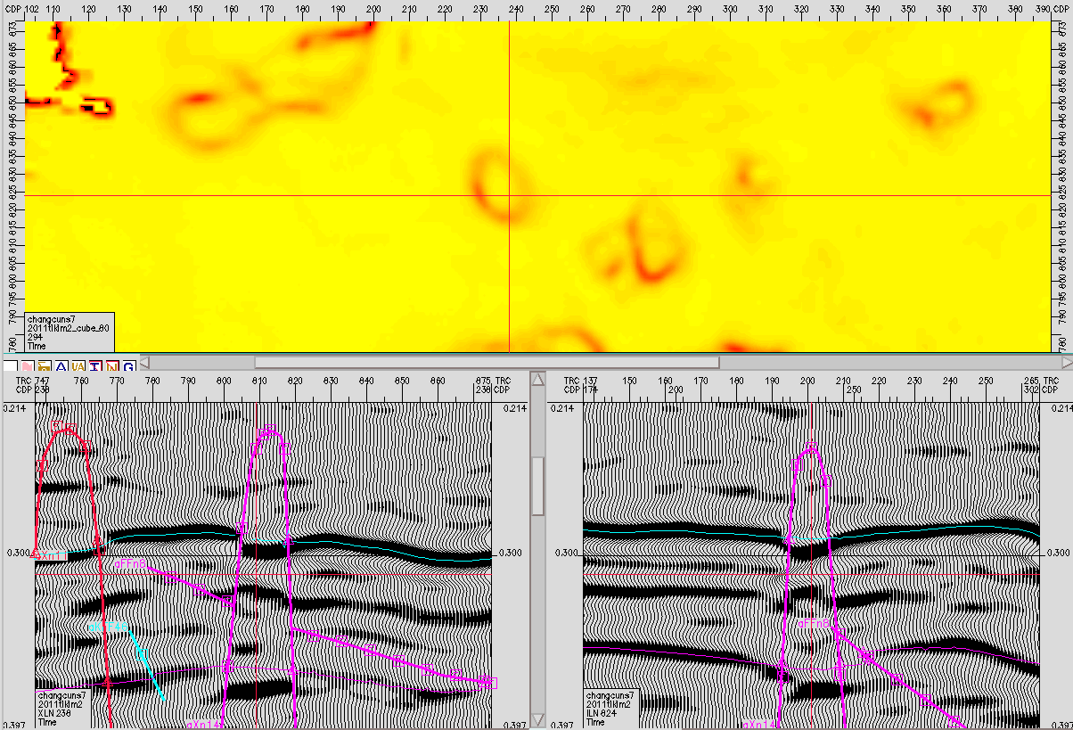
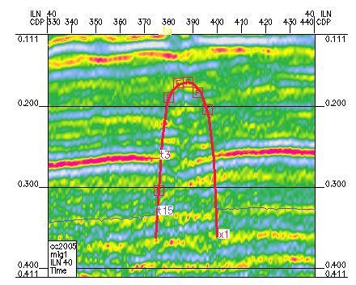
4 隐蔽致灾地质因素普查与治理新技术
（1）构造精细探测——高密度三维地震勘探
陷落柱在时间剖面和水平切片沿层切片上的综合显示

Slide 24
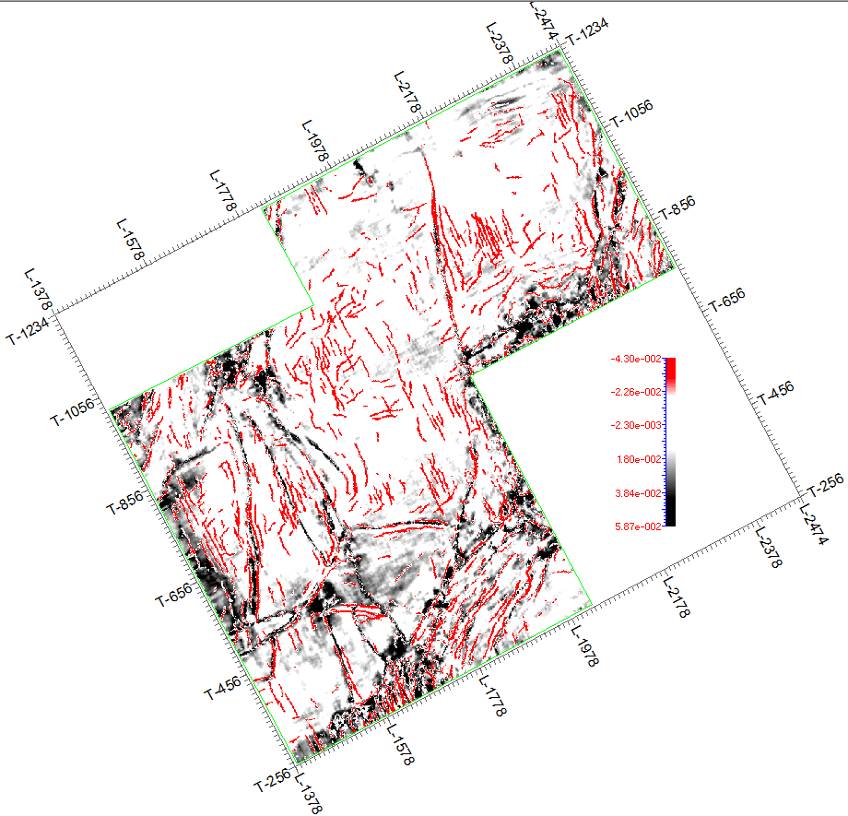
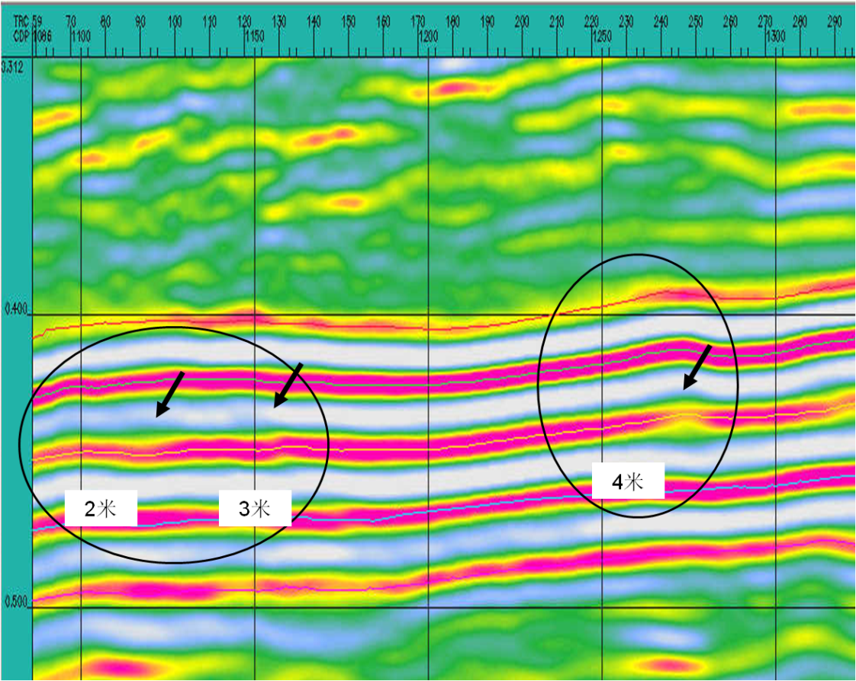
4 隐蔽致灾地质因素普查与治理新技术
（2）小构造及顶、底板岩性探测——井震联合反演技术
研发的适用于薄煤层的井震联合反演技术，将钻井测井或井巷工程揭示的高分辨信息外推到地震数据体上，使生产矿井小构造的解释精度由原来的10m提高到5m 以下，部分地区可达到3m。
专利技术：
1.煤层小断层的快速识别方法和装置
201710950865.8
2.转换波各向异性振幅随入射角变化道集抽取方法
201520160284.0
3. 转换波各向异性振幅随入射角变化道集抽取方法
ZL201510757298.5
2m
3m
4m
多属性融合技术解释煤层小断裂技术
小断层在地震时间剖面上的反应（过巷道）

Slide 25
4 隐蔽致灾地质因素普查与治理新技术
（2）小构造及顶、底板岩性探测——井震联合反演技术
地震与钻孔密度测井联合反演煤厚、顶底板岩性

Slide 26
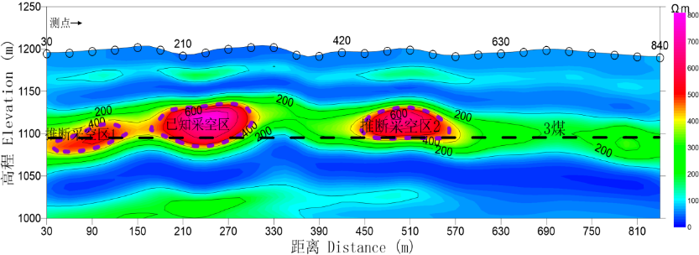
4 隐蔽致灾地质因素普查与治理新技术
（3）采空（老空）及积水探测——广域电磁法勘探
由于地球是复杂的非均匀、强耗散介质，电磁波的传播方程求解极其困难，对电磁法数据只能做定性分析。
广域电磁法抛弃平面波思维，建立了以曲面波为核心的电磁勘探理论，严格求解大地电磁波方程，构建了全息电磁勘探技术体系。
广域电磁法探测煤矿的采空区
广域电磁法探测的断层

Slide 27
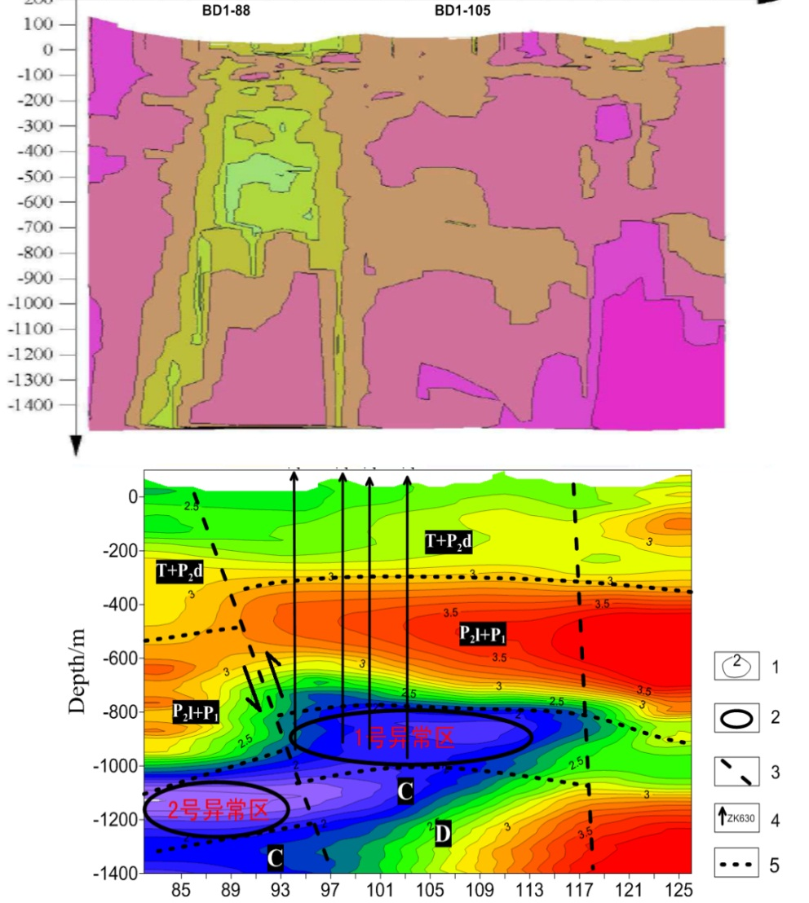
4 隐蔽致灾地质因素普查与治理新技术
（3）采空（老空）及积水探测
——广域电磁法勘探
传统反演结果
未能反映异常
广域电磁法反演结果，异常反映清楚
广域电磁法（WFEM）是相对于传统的可控源音频大地电磁法（CSAMT）和频率测深法（FEM）而言的。
广域电磁法采用人工场源，选用适合于全域的公式计算视电阻率。由于准确电阻率公式的提出，与CSAMT不同，只测量一个电场分量，而不必要同时测量两个相交的电场与磁场，而且只测一个分量并不会减少地电信息的获得。

Slide 28
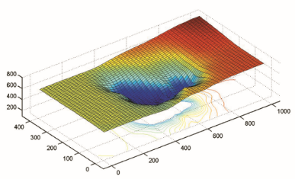
4 隐蔽致灾地质因素普查与治理新技术
（3）采空（老空）及积水探测 ——广域电磁法勘探
通过精准探测，双柳煤矿探放采空区积水2.98万m³，消除了水患威胁。

Slide 29
4 隐蔽致灾地质因素普查与治理新技术
（4）富水异常区探测1 ——高密度电法与钻探验证结合
该处为第四系松散岩类孔隙冲洪积亚粘土、砂土及砂砾石。验证孔YJ2单位涌水量达7.8436L/s•m，最大涌水量91.11m³/h。
青海鱼卡某矿第四系富含水性探测高密度电法剖面图

Slide 30
4 隐蔽致灾地质因素普查与治理新技术
（5）富水异常区探测2 ——震电耦合反演技术
该方法不同于一般的只使用三维地震、电法勘探两种勘探手段的解释成果综合分析，而是从数据层面对两种方法的数据进行耦合处理、解释，结合钻探等勘查成果，达到综合勘探的效果，大幅度提高了富水区探测的准确度。

Slide 31
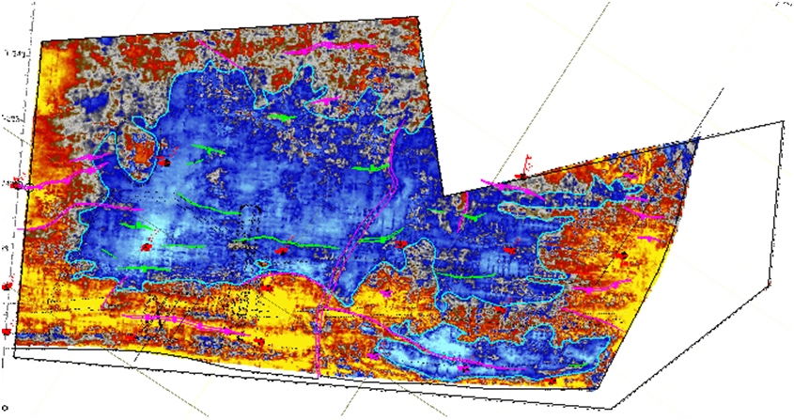
4 隐蔽致灾地质因素普查与治理新技术
（5）富水异常区探测2 ——震电耦合反演技术
三维地震拟测井多参数反演预测煤层顶底板砂体富水性
富水中等
构造富（导）水性探测
1.绿色断层线为赋水性弱断层分布；
2.粉红色断层线为赋水性较强断层
富水弱
富水较强
经地面及井下6个钻孔富水性探测，复合率100%。

Slide 32
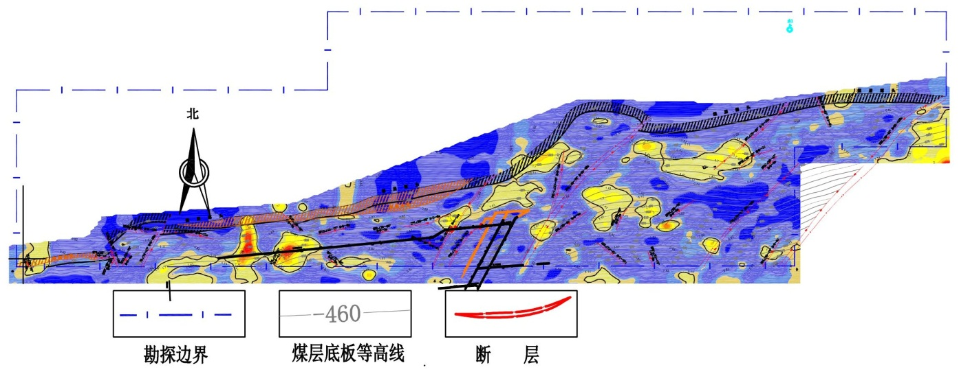
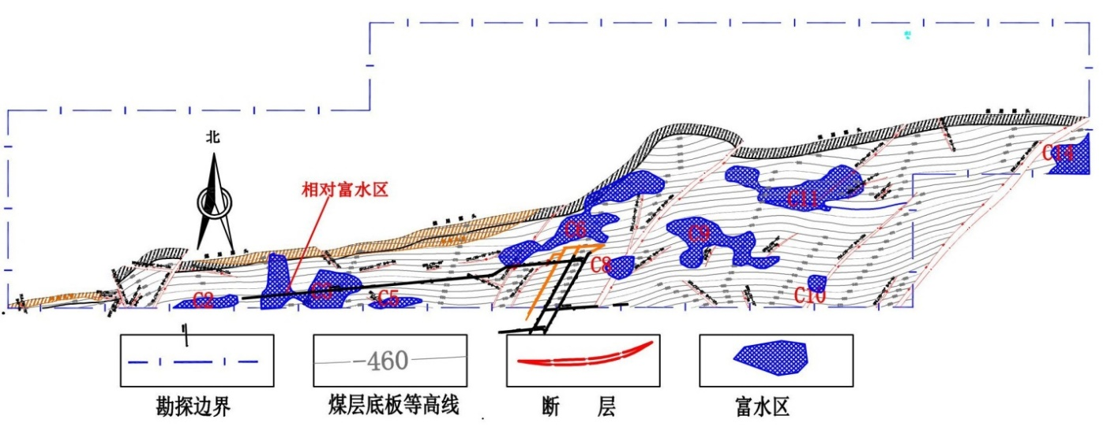
4 隐蔽致灾地质因素普查与治理新技术
（5）富水异常区探测2 ——震电耦合反演技术
地面三维地震、地面电法、井下电法融合综合富水性预报技术,地面瞬变电磁解释的C3相对富水异常与南部150802轨道顺槽验证范围一致。

Slide 33
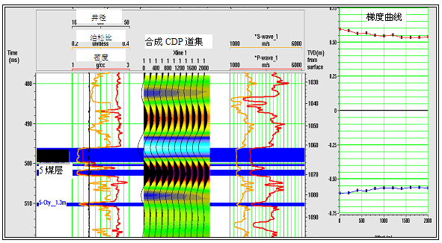
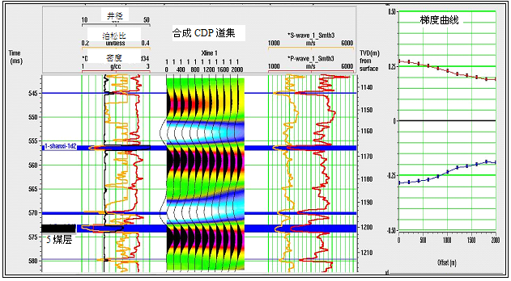
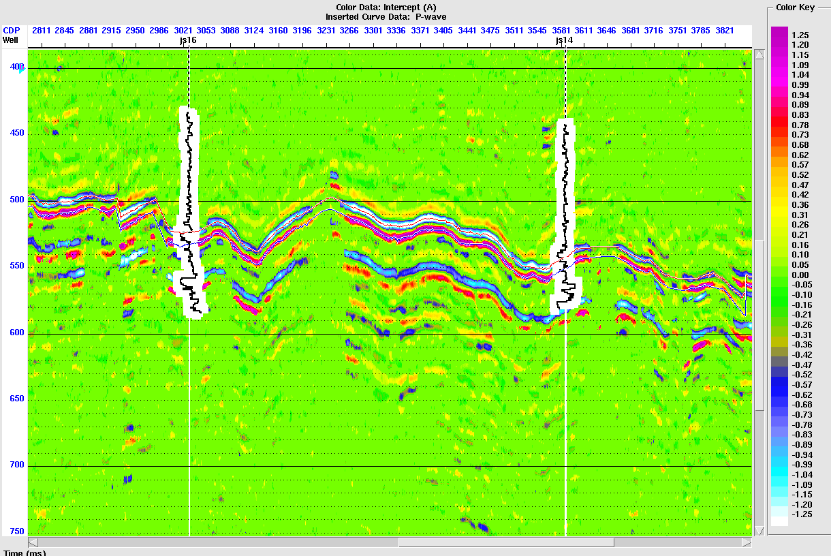
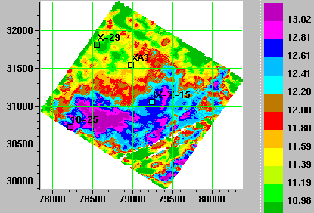
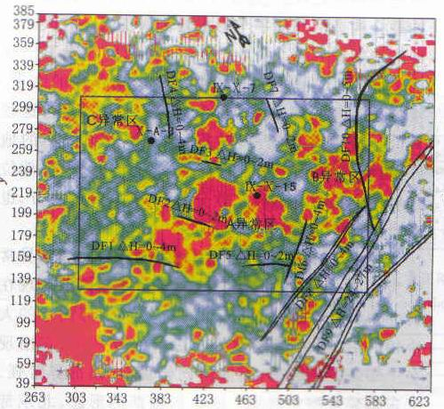
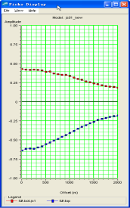
4 隐蔽致灾地质因素普查与治理新技术
（6）煤与瓦斯突出探测——震电耦合反演技术
二维/三维地震精细采集，与测井数据耦合处理解译
高丰度煤层气（瓦斯）井AVO正演预测
低丰度煤层气（瓦斯）井AVO正演预测
震电耦合结合AVO属性反演

Slide 34
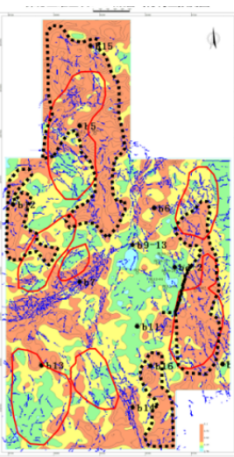
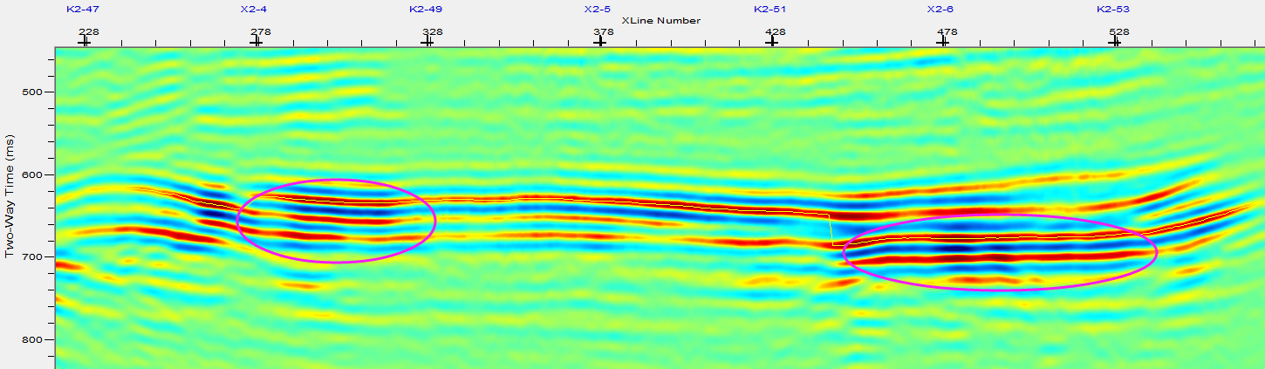
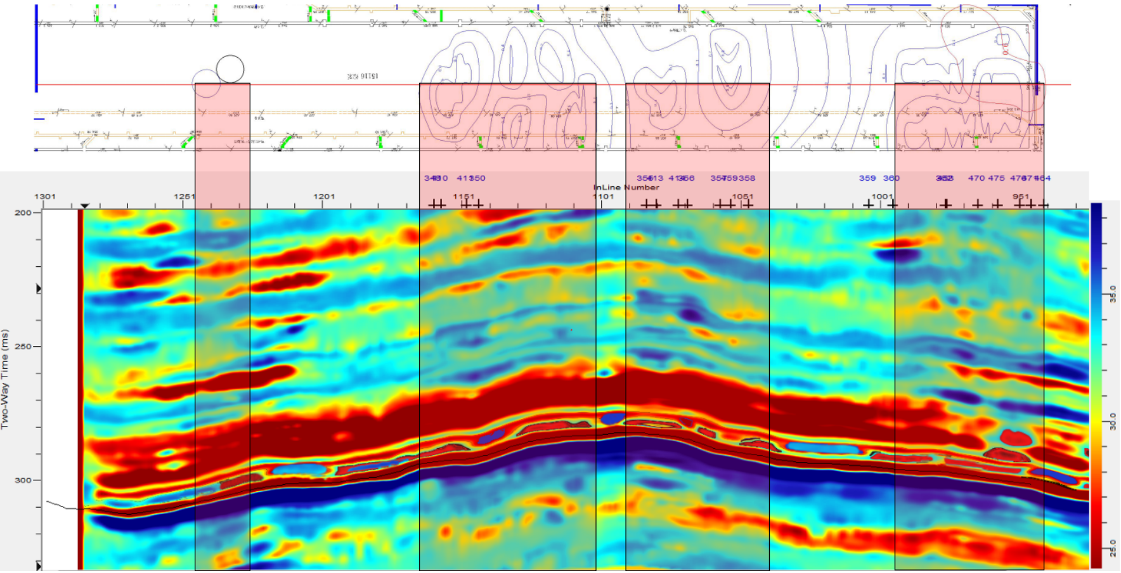
4 隐蔽致灾地质因素普查与治理新技术
（6）煤与瓦斯突出探测——震电耦合反演技术
瓦斯富集区预测
弹性参量变化量
T15
自然伽马反演预测煤层顶板砂岩发育带

Slide 35
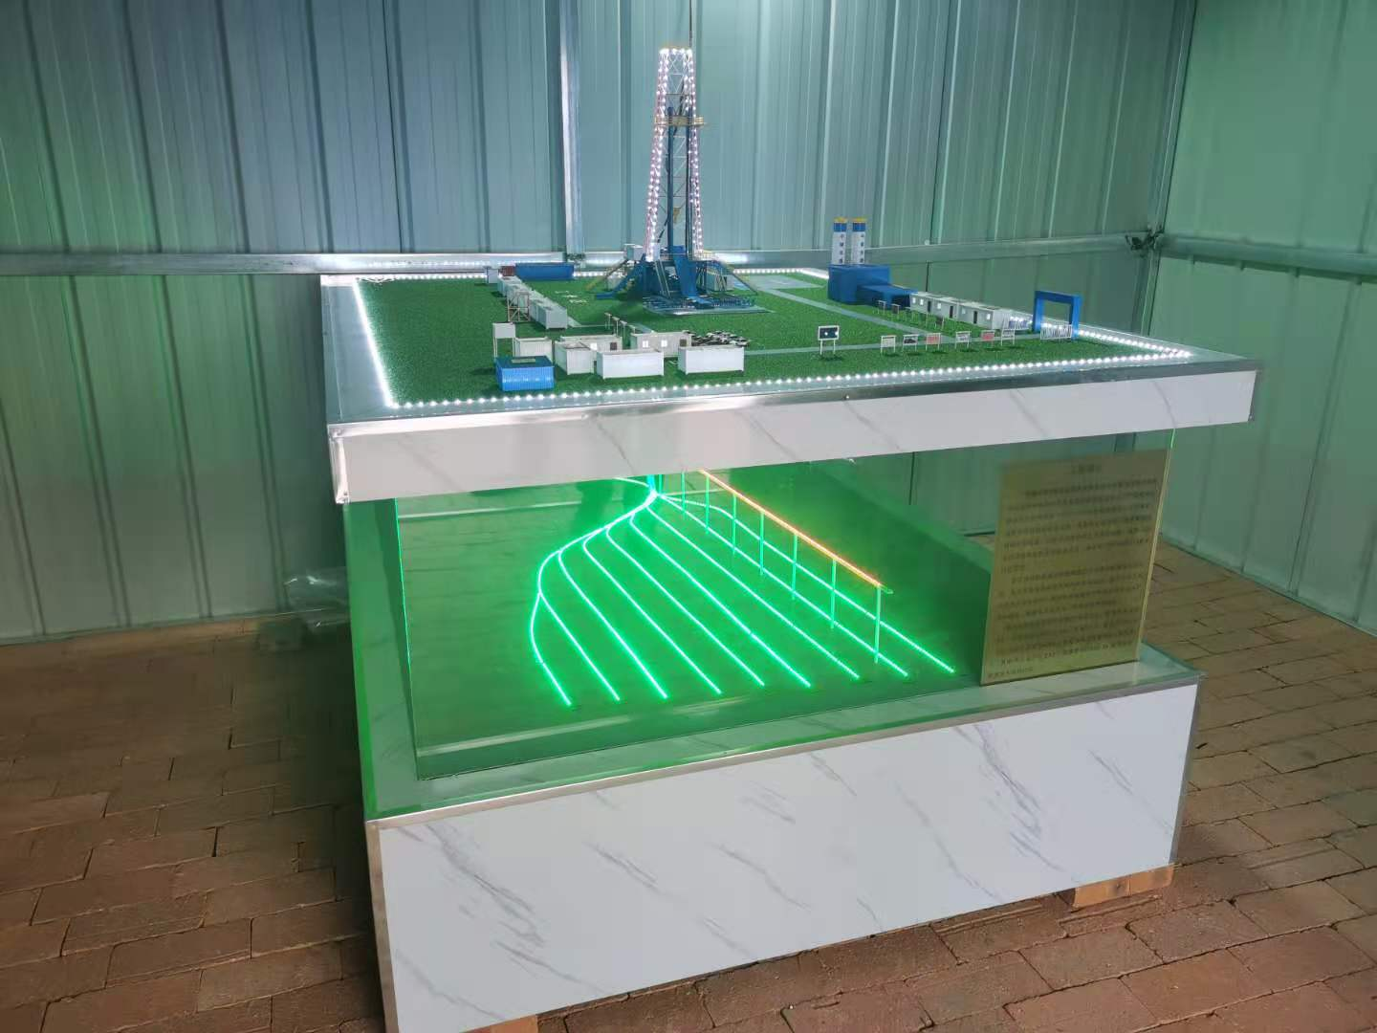
4 隐蔽致灾地质因素普查与治理新技术
（7）隐伏构造探测治理
—煤层顶、底板多分支水平定向钻探及注浆技术
通过多分支水平定向钻探对隐伏构造（断层、陷落柱等）进行精细探查，智能注浆再造或强化隔水层技术，保障了煤矿安全生产，又保护了丰富的地下水资源。
薄层灰岩定向跟踪技术
构造精细探查技术
水平钻探减阻技术
智能注浆改造技术
安全性评价技术
五大核心技术

Slide 36
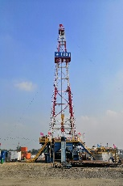
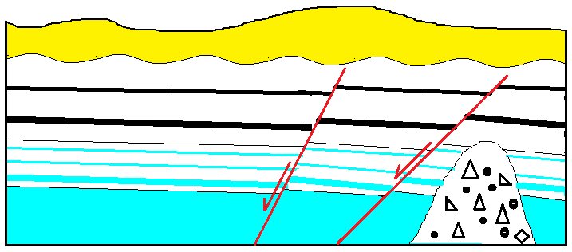
4 隐蔽致灾地质因素普查与治理新技术
在治理区域内合理布置地面钻探工程，对治理目的层（煤层顶板或底板）采用定向钻进技术，做到治理区域全覆盖无盲区，探查主采煤层顶板/底板构造发育程度，揭露可能存在隐伏导水构造，并对钻进过程中揭露的灰岩溶隙、裂隙以及垂向导水构造进行高压注浆封堵，实现水害超前区域治理，为煤矿安全高效开采提供保障。
P
C₃t
O₂

Slide 37
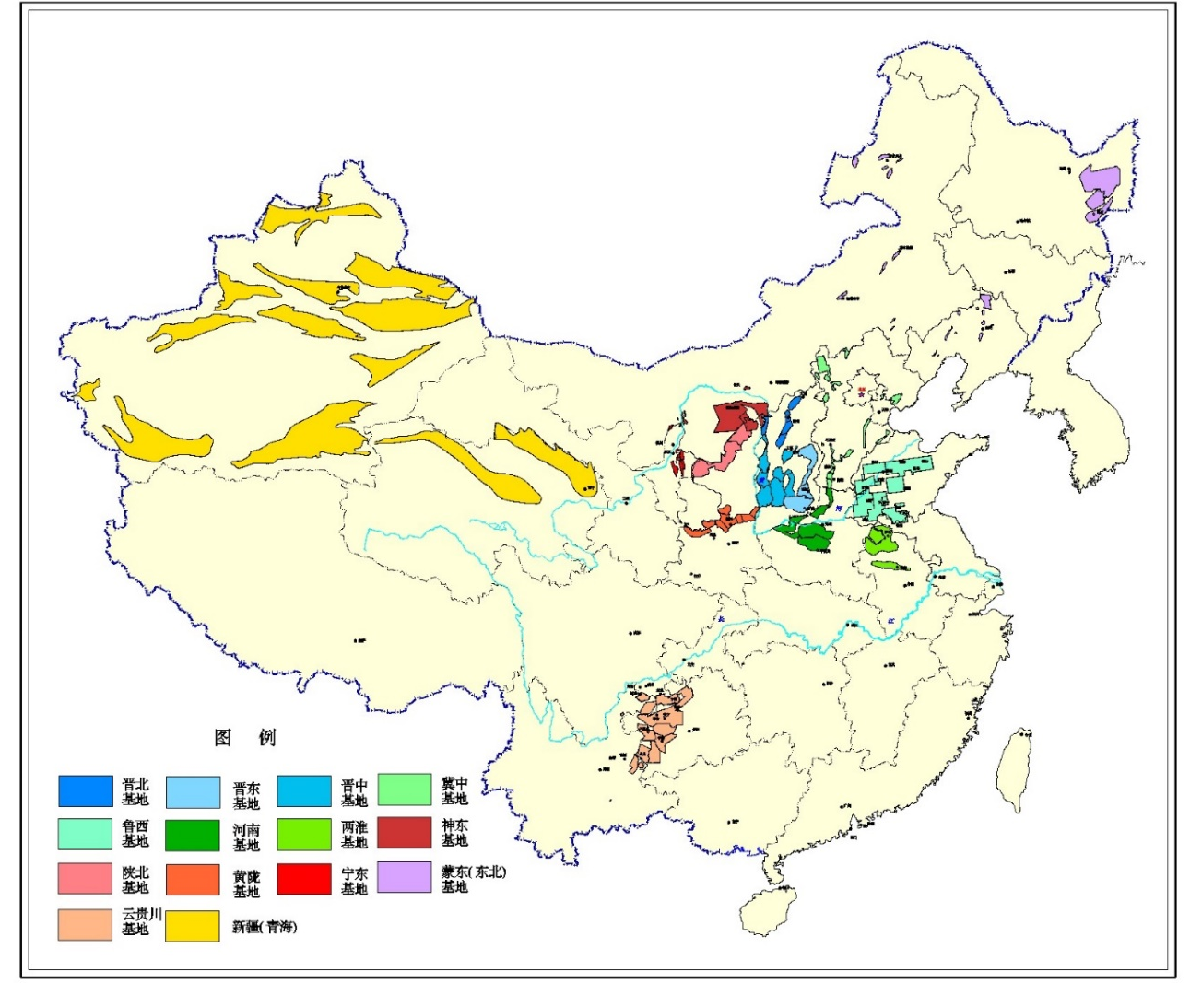
4 隐蔽致灾地质因素普查与治理新技术
据不完全统计，自2012年起与各大煤炭集团合作，共解放受水害威胁煤炭资源量6亿吨以上，为我国能源资源增储保供作出了总局贡献。
蒙东
晋北
神东
形成了“设计-探查-治理-评价”一体化服务链，该技术授权专利20余项；制定标准4项。
《煤层底板探查注浆技术规范》
《煤层底板多分支水平孔定向技术规范》
《煤层底板面上探查治理工程设计规范》
《煤层底板面上探查治理工程监理规范》
晋东
宁东
冀中
陕北
晋中
鲁西
黄陇
河南
两淮
云贵川

Slide 38
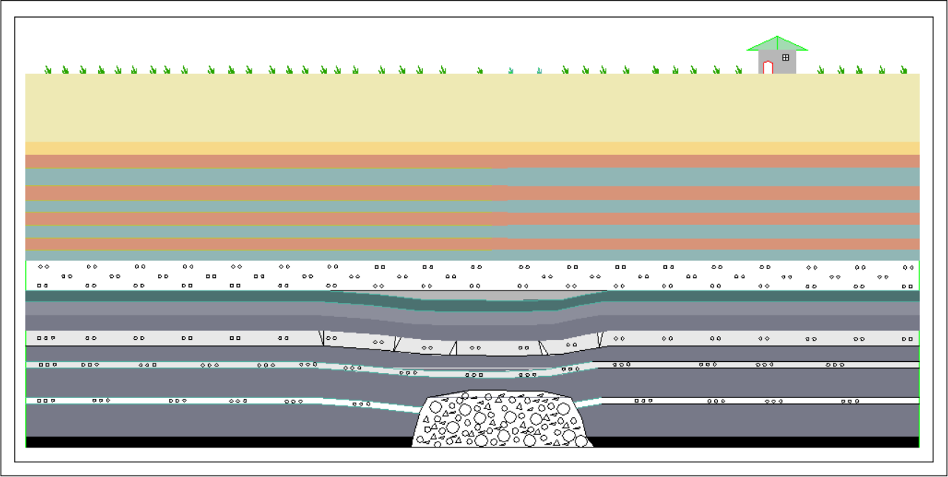
4 隐蔽致灾地质因素普查与治理新技术
（8）采动空间探查治理技术——面向绿色矿山采动空间探测及注浆技术
在拟开采工作面合理布置勘探钻孔，通过简易水文、压水试验、光纤变形监测、微震监测等手段对采动空间变形进行监测，并适时进行注浆改造。该技术主要用途：
（1）处置矿山固废（矸石等）
（2）控制地面沉降
（3）防止离层突水
（4）减少冲击地压
（5）增大采空区承载力
关键层
弯曲下沉带
垮落裂隙带
采空区
开采煤层

Slide 39
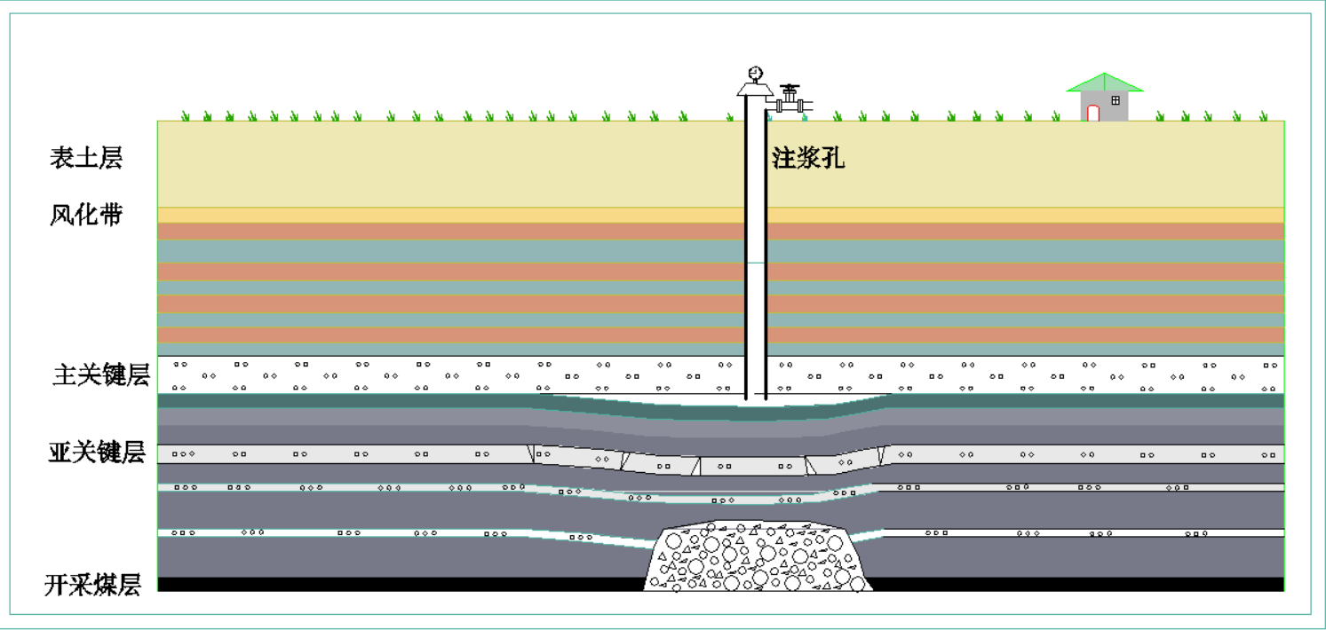
4 隐蔽致灾地质因素普查与治理新技术
（8）采动空间探查治理技术——面向绿色矿山采动空间探测及注浆技术

Slide 40
05
隐蔽致灾因素普查技术展望

Slide 41
5 隐蔽致灾地质因素普查技术展望
建立地质勘查资料、矿山技术资料和采掘（剥）工程数据库，实现实时更新，建设数字矿山。
应用物联网、数字孪生等先进技术装备，将矿山各类实时数据及时转化展示于矿山仿真系统中，建设透明矿山。
在透明矿山建设基础上，引入AI人工智能决策系统，建设远程专家会诊系统，实现隐蔽致灾因素预报预警，建设智慧矿山。
进入新时代，总局全面贯彻习近平新时代中国特色社会主义思想，始终立足为矿山提供“地质勘查、地质环境、地质服务”相关业务，始终聚焦“矿产资源、矿区生态环境、矿山安全”，愿同各界同仁通力合作，作国家矿山安全保障的参谋和先锋，为保障我国矿产资源安全不懈奋斗。

Slide 42
中国煤炭地质总局
地 址：北京市海淀区羊坊店东路21号
电 话： 010-63903761
邮 箱：kjdzb2019@163.com
感谢各位同仁！
42

